Slide 1
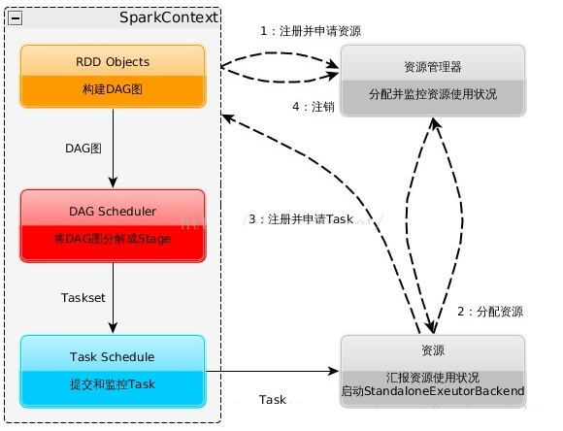

Slide 2
课程内容
1、构建Spark Application的运行环境，启动SparkContext
2、SparkContext向资源管理器（可以是Standalone，Mesos，Yarn）申请运行Executor资源，并启动StandaloneExecutorbackend，
3、Executor向SparkContext申请Task
4、SparkContext将应用程序分发给Executor
5、SparkContext构建成DAG图，将DAG图分解成Stage、将Taskset发送给Task Scheduler，最后由Task Scheduler将Task发送给Executor运行
6、Task在Executor上运行，运行完释放所有资源

Slide 3
课程内容
0: 学习api需要的环境
4: RDD Dependency
8: 二元RDD操作 api
1: 了解scala
5: RDD Partitioner
9: RDD persist和 checkpoint机制
2: RDD概念
6: 单类型RDD操作 api
10: broadcast 和 accumulator
3: RDD创建方式
7: key-value RDD操作 api
11: spark读写数据源
12: RDD项目实战
理解了本门课程，你就可以开始真正的spark的应用开发

Slide 4
课程内容
讲述api的方式：
Api怎么用的
Api用的过程中需要注意什么
Api的实现原理是什么

Slide 5
学习API的环境
java
scala
有了这3个环境，足以学习RDD Api
Eclipse/IntelliJ IDEA
hadoop
spark
Spark源代码环境

Slide 6

RDD(Resilient Distributed Datasets)
(as, 1)
(count, 4)
(example,1)
☛ 很大的数据集分成了5个block分别存储在4台服务器中，
数据集逻辑文件名为/users/hadoop-twq/word.txt
目标是：计算出该文件中每一个单词的出现的次数
(hello,3)
(word,4)
(world, 1)
第四步
第一步
第二步
第三步
(hello,1)
(world,1)
(word,1)
(count,1)
hello world
word count
hello
world
word
count
(hello,1)
(world,1)
(word,1)
(count,1)
(count, 1)
(word, 1)
(as, 1)
(example,1)
(count, 1)
(word, 1)
(as, 1)
(example,1)
count
word
as
example
count word as example
hello
word
count
(hello,1)
(word,1)
(count,1)
数据传输
hello word count
(hello,1)
(word,1)
(count,1)
hello word count
hello
word
count
(hello, 1)
(word,1)
(count,1)
(hello, 1)
(word,1)
(count,1)

Slide 7
RDD(Resilient Distributed Datasets)
对应的spark代码：
object WordCount { def main(args: Array[String]): Unit = { val conf = new SparkConf().setAppName("word count") val sc = new SparkContext(conf) val inputRdd: RDD[(LongWritable, Text)] =
sc.hadoopFile("hdfs://master:9999/users/hadoop-twq/word.txt", classOf[TextInputFormat], classOf[LongWritable], classOf[Text]) val words: RDD[String] = inputRdd.flatMap(_._2.toString.split(" ")) val wordCount: RDD[(String, Int)] = words.map(word => (word, 1)) val counts: RDD[(String, Int)] = wordCount.reduceByKey(new HashPartitioner(2), (x, y) => x + y) counts.saveAsTextFile("hdfs://master:9999/users/hadoop-twq/wordcount") }
sc.stop() }

Slide 8
RDD(Resilient Distributed Datasets)
(as, 1)
(count, 3)
(example,1)
☛ 每个RDD都会有以下6个特性：
1 : 一个分区列表，用于并行计算
2 : 计算这个RDD某个分区数据的函数
3 : 一个依赖列表，这个rdd依赖的父rdd是哪些（在计算的时候可以通过这个依赖来容错）
counts: RDD[(String, Int)]
(hello,2)
(word,4)
(world, 1)
4 : 这个rdd的分区元数据信息，其实就是该RDD怎么分区的，比如某个rdd是通过hash partitioner得到的
5 : 分区数据的存储地址，用来实现计算任务的本地性
6: spark的计算是“流”式计算
inputRdd : RDD[(LongWritable, Text)]
words: RDD[String]
wordCount: RDD[(String, Int)]
hello
world
word
count
(hello,1)
(world,1)
(word,1)
(count,1)
(hello,1)
(world,1)
(word,1)
(count,1)
hello world
word count
count
word
as
example
(count, 1)
(word, 1)
(as, 1)
(example,1)
(count, 1)
(word, 1)
(as, 1)
(example,1)
数据传输
count word as example
hello
word
count
(hello,1)
(word,1)
(count,1)
hello word count
hello
word
count
(hello, 1)
(word,1)
(count,1)
(hello,1)
(word,1)
(count,1)
hello word count
(hello, 1)
(word,1)
(count,1)
每一种颜色属于同一个task，其序号：
task1
task2
task3
task4
task5
task6
task7

Slide 9
RDD(Resilient Distributed Datasets)
☛ Resilient Distributed Datasets
一个只读且分区的数据集
☛ RDD的优势
高效容错
可以控制数据的分区来优化计算性能
并行处理
提供了丰富的操作数据的api
可以显示的将任何类型的中间结果存储在内存中
☛ 深入看看RDD的五个抽象api

Slide 10
RDD的创建方式
1: 从一个稳定的存储系统中，比如HDFS文件
2: 从一个存在的RDD上可以创建一个RDD
3: 从内存中已经存在的序列列表中

Slide 11
RDD的创建方式 - ParallelCollectionRDD
val listRDD = sc.parallelize[Int](Seq(1, 2, 3, 3, 4), 2)
1 | 2 | 3 | 3 | 4
分区一
分区二
每一个分区数据所在的机器
Nil
Nil

Slide 12
RDD的创建方式 - ParallelCollectionRDD
val makeRDDWithLocations
= sc.makeRDD(Seq((Seq(1, 2), Seq("172.26.232.93")), (Seq(3, 3, 4), Seq(”172.26.232.93"))))
1 | 2 | 3 | 3 | 4
分区一
分区二
每一个分区数据所在的机器
172.26.232.93
172.26.232.93

Slide 13
RDD Dependency
(as, 1)
(count, 3)
(example,1)
依赖
counts: RDD[(String, Int)]
(hello,2)
(word,4)
(world, 1)
依赖
依赖
reduceByKey
map
flatMap
inputRdd : RDD[(LongWritable, Text)]
words: RDD[String]
wordCount: RDD[(String, Int)]
hello
world
word
count
(hello,1)
(world,1)
(word,1)
(count,1)
(hello,1)
(world,1)
(word,1)
(count,1)
hello world
word count
count
word
as
example
(count, 1)
(word, 1)
(as, 1)
(example,1)
(count, 1)
(word, 1)
(as, 1)
(example,1)
数据传输
count word as example
hello
word
count
(hello,1)
(word,1)
(count,1)
hello word count
hello
word
count
(hello, 1)
(word,1)
(count,1)
(hello,1)
(word,1)
(count,1)
hello word count
(hello, 1)
(word,1)
(count,1)
每一种颜色属于同一个task，其序号：
task1
task2
task3
task4
task5
task6
task7

Slide 14
RDD Dependency
窄依赖： 父亲RDD的一个分区数据只能被子RDD的一个分区消费
但是RDD的一个子分区可以对应父亲RDD的多个分区
宽依赖：父亲RDD的一个分区的数据同时被子RDD多个分区消费
什么时候会发生呢？
OneToOneDependency
RangeDependency
ShuffleDependency
map, filter…
union
reduceByKey等
RDD2
RDD1
RDD2
RDD1
RDD3
RDD1
RDD2

Slide 15
RDD Dependency
Join with inputs co-partitioned
Join with inputs no-partitioned
RDD1
RDD1
RDD3
RDD3
RDD2
RDD2
3个RDD的partitioner都是一样的
RDD3 = RDD1.join(RDD2)

Slide 16
RDD Partitioner
(as, 1)
(count, 3)
(example,1)
给这个RDD数据进行分区的分区器
☛ 从存储系统创建RDD的分区
counts: ShuffledRDD[(String, Int)]
(hello,2)
(word,4)
(world, 1)
☛ 非key-value RDD分区
☛ key-value RDD分区
HadoopRDD
MapPartitionsRDD[String]
MapPartitionsRDD[(String,Int)]
hello world
word count
hello
world
word
count
(hello,1)
(world,1)
(word,1)
(count,1)
(hello,1)
(world,1)
(word,1)
(count,1)
count
word
as
example
(count, 1)
(word, 1)
(as, 1)
(example,1)
(count, 1)
(word, 1)
(as, 1)
(example,1)
数据传输
count word as example
hello word count
hello
word
count
(hello,1)
(word,1)
(count,1)
hello word count
hello
word
count
(hello, 1)
(word,1)
(count,1)
(hello, 1)
(word,1)
(count,1)
(hello,1)
(word,1)
(count,1)
每一种颜色属于同一个task，其序号：
task1
task2
task3
task4
task5
task6
task7

Slide 17
RDD Partitioner - HashPartitioner
val counts: RDD[(String, Int)]
= wordCount.reduceByKey(new HashPartitioner(2), (x, y) => x + y)
key的hash值 % 2
分区一
(hello,3)
(world,1)
(word, 4)
(as, 1)
(example, 1)
(hello,1)
(world,1)
counts: RDD[(String, Int)]
0
0
(hello,1)
(world,1)
分区一
(word,1)
(count,1)
0
1
(word, 1)
(word, 1)
(hello,3)
(world,1)
(word, 4)
(as, 1)
(example, 1)
(count, 4)
(as, 1)
(count, 1)
(word, 1)
(as, 1)
(example,1)
1
0
0
0
(example, 1)
wordCount: RDD[(String, Int)]
(hello,1)
(word,1)
(hello,1)
(world,1)
(hello,1)
(world,1)
(word,1)
(count,1)
(hello,1)
(world,1)
(word,1)
(count,1)
(hello, 1)
(word,1)
(count,1)
0
0
1
分区二
分区二
(count, 1)
(word, 1)
(as, 1)
(example,1)
(count, 1)
(word, 1)
(as, 1)
(example,1)
(hello,1)
(word,1)
(count,1)
0
0
1
(count, 4)
(count, 1)
(hello,1)
(word,1)
(count,1)
数据传输
(count, 1)
(count, 1)
(hello,1)
(word,1)
(count,1)
(count, 1)
(hello, 1)
(word,1)
(count,1)
(hello, 1)
(word,1)
(count,1)
wordCount.partitionBy(new HashPartitioner(2))

Slide 18
RDD Partitioner
val sc = new SparkContext(…)
val userData = sc.sequenceFile[(UserId, UserInfo)](“hdfs://…”)
val events = sc.sequenceFile[(UserId, LinkInfo)](“hdfs://…”)
val joind = userData.join(events) // (UserId, (UserInfo, LinkInfo))
每隔10分钟产生一个events RDD
且和userData进行join
val userData = sc.sequenceFile[UserId, UserInfo](“hdfs://…”)
.partitionBy(new HashPartitioner(100))
.persist()
userData
joined
events
userData
joined
events
.
.
.
.
.
.
.
.
.
.
.
.
.
.
.
.
.
.

Slide 19
RDD Partitioner
两个知识点：
☛ 对RDD预分区会提高计算性能
mapValue()
☛ 是否保留父RDD的分区器
flatMapValue()
PageRank例子

Slide 20
RDD Partitioner - RangePartitioner
将可以排序的key分到几个大概相等的范围分区中的一个分区中
比如一个有10个分区的RDD[(Int, String)]需要按照RangePartitioner重分区为3个分区：
分区一接受 >=0且<=10 的key的数据
分区二接受 >10且<=30的key的数据
分区三接受 >30的key的数据
实现步骤如下：
1: 对每一个分区进行数据采样并计算每一个采样到的数据的权重
2: 根据采样到的数据和权重计算每一个分区的最大的key值
3: 用需要分区的key和上面计算到的每一个分区最大的key值对比决定这个key所在的分区

Slide 21
RDD Partitioner - RangePartitioner
rdd1.partitionBy(new RangePartitioner(3, rdd1))
输出样本大小samples：20 * 3 = 60
每个分区采样大小： 3.0 * samples／ 4 = 45
rdd1: RDD[(Int, String)]
假设采样到的数据和权重
fraction: 60 / 400= 0.15
(3, 1.11)
(6, 1.11)
(2, 1.11)
50条
(400, (1, 50, size为45的samples))
fraction * 50 = 7.5 < 45
权重：50 / 45 = 1.11
20条
(11, 1)
(5, 1)
(400, (2, 20, size为20的samples))
fraction * 20 = 3 < 45
权重：20 / 20 = 1
(3, 6.67)
(4, 6.67)
(14, 6.67)
(22, 6.67)
305条
(400, (3, 305, size为45的samples))
fraction * 305 = 45.6 > 45
重新取样
权重：1 / fraction = 6.67
25条
(400, (4, 25, size为25的samples))
fraction * 25 = 3.75 < 45
权重：25 / 25 = 1
(7, 1)
(4, 1)
(10,1)

Slide 22
RDD Partitioner - RangePartitioner
sumWeight: 28.34
step = sumWeight / partitions = 28.34 / 3 = 9
(3, 1.11)
(6, 1.11)
(2, 1.11)
50条
因为1.11 + 1.11 + 6.67 + 1 > 9(一个step)
(2, 1.11)
(3, 1.11)
(3, 6.67)
(4, 1)
(5, 1)
(6, 1.11)
(7, 1)
(10, 1)
(11, 1)
(14, 6.67)
(22, 6.67)
20条
(11, 1)
(5, 1)
<=4
分区一
4
排序
分区二
305条
(3, 6.67)
(4, 6.67)
(14, 6.67)
(22, 6.67)
按照权重计算出每个分区的最大的key
4<且<=14
14
>14
分区三
25条
(7, 1)
(4, 1)
(10,1)
因为1.11 + 1.11 + 6.67 + 1 + 1 + 1.11 + 1 + 1 + 1 + 6.67 > 18(两个step)

Slide 23
RDD Partitioner
自定义Partitioner
如果key为url，我们希望域名相同的key进入到同一个分区
我们自定义DomainNamePartitioner，见代码

Slide 24
RDD Partitioner
HashPartitioner VS RangePartitioner
不支持类型为Array(_)的key
不支持不能排序的key
可能会导致分区数据倾斜
可以解决分区数据倾斜的问题
分区后的数据不会排序
分区后分区之间的数据是排序的

Slide 25
RDD Partition - coalesce
改变RDD的分区数
场景一：将一个含有100个分区的RDD的分区数降为10个
Api: hdfsFileRDD.coalesce(10, false)
.
.
.
.
.
.
.
.
.
.
.
.
.
.
.
.
.
.
.
.
.
场景二：将一个含有10个分区的RDD的分区数升为100个
Api: hdfsFileRDD.coalesce(100, false)

Slide 26
RDD Partition - coalesce
场景三：将一个含有1000个分区的RDD的分区数降为2个
ShuffleRDD
CoalesceRDD
Api: hdfsFileRDD.coalesce(2, true)
.
.
.
.
.
.
hdfsFileRDD
MapPartitionsRDD
hdfsFileRDD
.
.
.
.
.
.
ShuffleRDD
CoalesceRDD
.
.
.
.
.
.
.
.
.
.
.
.
.
.
.
.
.
.
.
.
.
.
.
.
.
.
.
.
.
.
.
.
.
场景四：将一个含有10个分区的RDD的分区数升为100个
Api: hdfsFileRDD.coalesce(100, true)

Slide 27
RDD Partition - repartition
hdfsFileRDD.repartition(100) == hdfsFileRDD.coalesce(100, true)
实际上，repartition 的底层实现就是 coalesce

Slide 28
RDD Partition - coalesce
场景一：将一个含有100个分区的RDD的分区数降为10个
Api: hdfsFileRDD.coalesce(10, false)
.
.
.
1: 设置PartitionGroup
.
.
.
.
.
.
2: 为每一个父亲RDD分区选择一个PartitionGroup
.
.
.
.
.
.

Slide 29
RDD Partition 设置PartitionGroup
目标： 将100分区的rdd降为10分区
RDD分区部分含有存储位置信息场景
100分区
partsWithoutLocs
(1,4,5….99)
Setup partitionGroup
PartitionGroup1(host1, Array(2))
PartitionGroup2(host2, Array(8))
PartitionGroup3(host3, Array(6))
PartitionGroup4(host1, Array(10))
PartitionGroup5(host2, Array(11))
PartitionGroup6(host1, Array(3))
……
PartitionGroup10(host3, Array(23))
1
2
3
partsWithLocs
(host1, 2)
(host2, 2)
(host1, 3)
(host3, 6)
(host1, 8)
……
(host3, 100)
4
.
.
.
Setup partitionGroup
PartitionGroup1(host1, Array(2))
PartitionGroup2(host2, Array())
PartitionGroup3(host3, Array(6))
PartitionGroup4(host1, Array())
PartitionGroup5(host2, Array())
PartitionGroup6(host1, Array(3))
……
PartitionGroup10(host3, Array())
99
100
(2, seq(host1, host2))
(3, seq(host1))
(6, seq(host3))
(8, seq(host1))
…….
(100, seq(host3))

Slide 30
RDD Partition设置PartitionGroup
父亲RDD的每一个分区都没有存储位置信息的情况
目标： 将100分区的rdd降为10分区
目标： 将10分区的rdd升为为100分区
Setup partitionGroup
PartitionGroup1(None, Array(0到9))
PartitionGroup2(None, Array(10到19))
PartitionGroup3(None, Array(20到29))
PartitionGroup4(None, Array(30到39))
PartitionGroup5(None, Array(40到49))
PartitionGroup6(None, Array(50到59))
……
PartitionGroup10(None, Array(90到99))
Setup partitionGroup
PartitionGroup1(None, Array(1))
PartitionGroup2(None, Array(2))
PartitionGroup3(None, Array(3))
PartitionGroup4(None, Array(4))
PartitionGroup5(None, Array(5))
PartitionGroup6(None, Array(6))
……
PartitionGroup10(None, Array(10))

Slide 31
RDD Partition 选择PartitionGroup
目标： 将100分区的rdd降为10分区
100分区
为分区3选择进入哪个分区
partsWithoutLocs
(1,4,5….99)
1
根据3分区的位置信息获取3的
partitiongroup为：
PartitionGroup1(host1, Array(2))
随机获取两个partitionGroup
假设为：
PartitionGroup2(host2, Array(4))
和
PartitionGroup10(host3, Array(1,100))
2
3
4
partsWithLocs
(host1, 2)
(host2, 2)
(host1, 3)
(host3, 6)
……
(host3, 100)
Setup partitionGroup
PartitionGroup1(host1, Array(2))
PartitionGroup2(host2, Array(3))
PartitionGroup3(host3, Array(6))
PartitionGroup4(host1, Array(8, 10))
……
PartitionGroup10(host3, Array(1, 100))
.
.
.
比较pg2和pg10中的partition
数量哪个少取哪个，假设pg2少
我们取pg2
99
100
(2, seq(host1, host2))
(3, seq(host1))
(6, seq(host3))
…….
(100, seq(host3))
pg1和pg2按照如下规则比较parititon的数量：
如果pg2.partitions + 0.1 * 100 <= pg1.partitions，
表明分区数据平衡比数据本地性重要，所以取pg2
否则表明数据本地性比分区数据平衡性重要，所以取pg1

Slide 32
RDD基本操作 – transformation
map
flatMap
filter
mapPartition
mapPartitionWithIndex
glom

Slide 33
RDD基本操作
MapPartitionsRDD：将自定义的函数应用到父亲rdd每一个分区输出数据中
1: 有且只有一个窄依赖，即只依赖一个父亲RDD
flatMap(x => x.split(“ ”))
HadoopRDD[String]
MapPartitionsRDD[String]
2: 分区器，可以选择是否保留父亲RDD的分区器
3: 计算分区列表，继承父亲RDD的分区列表
hello world
word count
hello
world
word
count
4: 将用户定义的函数应用到父亲RDD的每一个分区数据中
count
word
as
example
5: 父亲RDD分区数据在哪里就在那里执行第4步的计算
count word as example
hello word count
hello
word
count
hello word count
hello
word
count

Slide 34
RDD基本操作 – 采样api
sample(false, 0.1)
takeSample(false, 5)
randomSplit(Array(0.2, 0.4, 0.4))
1
2
RDD2
1,2,4,5
1,2,4
1,2,4,5
1,2,4,5
8
0
3,2,4
4
3,2,4
Array
3,2,4
1,2
3,9,0,2,5
2,4
RDD3
3,3,8,9
3,9
3,3,8,9
3,3,8,9
4
0,9
3,4,9,0
3,9,0
3,4,9,0
3,4,9,0
1,5
2,3
RDD4
8,9
RDD1
3,9
RDD1
RDD2
RDD1

Slide 35
RDD基本操作 – 采样api
表示每一个元素被抽取为样本的概率，并不是表示需要抽取的数据量的因子
sample(withReplacement: boolean, fraction: double, seed: Long)
每一个分区采样的随机种子
如果withReplacement=true的话表示有放回的抽样，采用泊松抽样算法实现
如果withReplacement=false的话表示无放回的抽样，采用伯努利抽样算法实现
PartitionwiseSampledRDD

Slide 36
RDD基本操作 – 分层采样api
分层采样：将数据根据不同的特征组成不同的组，然后按特定条件从不同的组中获取样本并重新组成新的数组
3个特征A, B,C
A,B,C分别按照0.7, 0.5, 0.2的采样几率采样
3
4
2
8
11
4
55
9
10
….
(A,3)
(A,4)
(C,2)
(A,8)
(B,11)
(A,4)
(C,55)
(A,9)
(B,10)
….
(A,3)
(A,4)
(A,4)
(A,8)
(A,9)
(B,11)
(B,10)
(C,55)
(C,2)
….
(A,3)
(A,4)
(A,8)
(B,11)
(B,10)
(C,55)
….
对于一个键值RDD， key用于分类，value可以是任意的值。
然后我们通过fractions参数定义分类条件和采样几率，
因此fractions参数定义成一个Map[K, Double]类型，其中key是键值的分层条件，Double是
满足条件的key条件的采样比例

Slide 37
RDD基本操作 – 分层采样api
sampleByKey
sampleByKeyExact
sampleByKey 和 sampleByKeyExact 的区别：
sampleByKey 并不对过滤全量数据，因此只得到近似值
sampleByKeyExtra 会对全量数据做采样计算，因此耗费大量的计算资源，但是结果会更准确。

Slide 38
RDD基本操作 - pipe
hi
hello
wolf
tiger
输出
输入
wolf
tiger
hi
hello
Shell or python
cat
dog
duck
how
are
you
cat
dog
duck
how
are
you
输出
输入
PipedRDD
RDD
Shell or python
PipedRDD

Slide 39
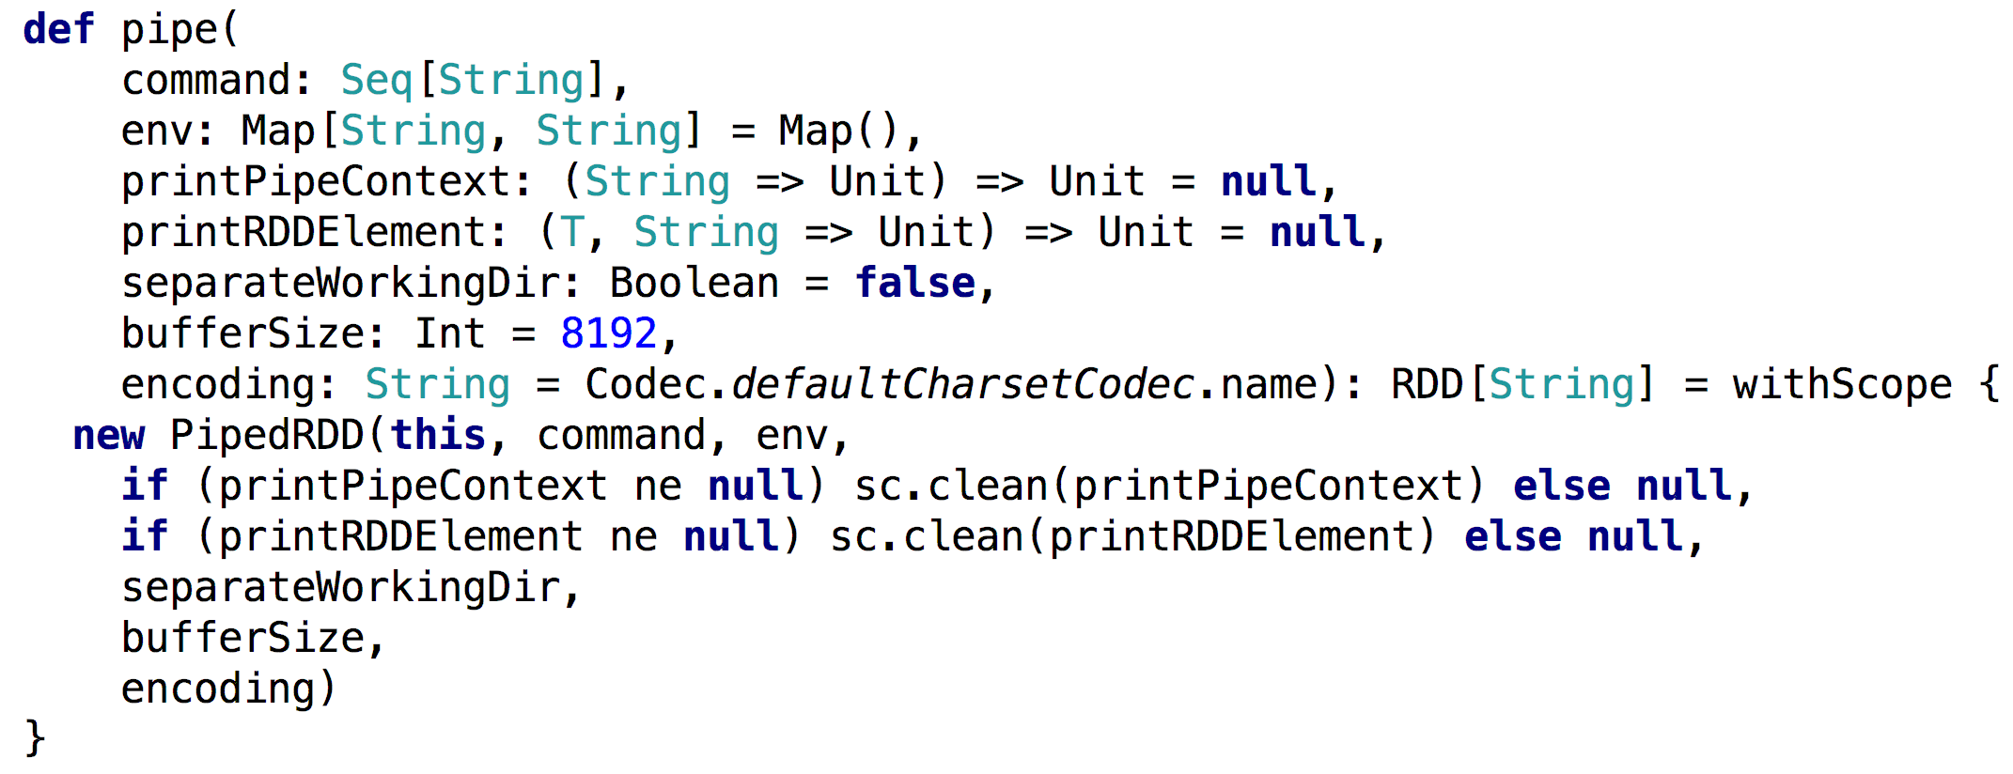
RDD基本操作 - pipe
进程需要的环境变量
启动进程的命令
计算每一个分区的元素之前需要做的事情
对每一个元素做特殊的处理的函数
是否需要在不同的工作目录中计算每一个分区
读写标准流的过程中读数据的编码类型
读写标准流的过程中的缓存大小

Slide 40
RDD基本操作 - action
foreach
first
foreachPartition
top
collect
max
take
min

Slide 41
RDD基本操作 -action
val listRDD = sc.parallelize[Int](Seq(1, 2, 4, 3, 3, 6), 2)
reduce((x, y) => x + y)
fold(0)((x, y) => x + y)
1
2
4
1
2
4
(1 + 2) + 4 = 7
0 + 1 + 2 + 4 = 7
7 + 12 = 19
0 + 7 + 12 = 19
3
3
6
3
3
6
(3 + 3) + 6 = 12
0 + 3 + 3 + 6 = 12

Slide 42
RDD基本操作 - action
listRDD. treeReduce((x, y) => x + y)
1
2
4
(1 + 2) + 4 = 7
7
7
12
7 + 12 = 19
3
3
6
(3 + 3) + 6 = 12
12
19
19
19 + 19 = 38
.
.
.
3
3
6
(3 + 3) + 6 = 12
12
12
7
12 + 7 = 19
1
2
4
(1 + 2) + 4 = 7
7

Slide 43
RDD基本操作 -action
val listRDD = sc.parallelize[Int](Seq(1, 2, 4, 3, 3, 6), 2)
listRDD.aggregate((0, 0))( (acc, value) => (acc._1 + value, acc._2 + 1), (acc1, acc2) => (acc1._1 + acc2._1, acc1._2 + acc2._2) )
1
2
4
((0, 0), 1) -> (1, 1)
((1, 1), 2) -> (3, 2)
((3, 2), 4) -> (7, 3)
((0, 0), (7, 3), (12, 3)) -> (19, 6)
3
3
6
((0, 0), 3) -> (3, 1)
((3, 1), 3) -> (6, 2)
((6, 2), 6) -> (12, 3)

Slide 44
RDD基本操作 - action
listRDD.treeAggregate((0, 0))( (acc, value) => (acc._1 + value, acc._2 + 1), (acc1, acc2) => (acc1._1 + acc2._1, acc1._2 + acc2._2) )
1
2
4
((0, 0), 1) -> (1, 1)
((1, 1), 2) -> (3, 2)
(7,3)
((3, 2), 4) -> (7, 3)
(7,3)
(11,3)
(18, 6)
3
3
6
((0, 0), 3) -> (3, 1)
((3, 1), 2) -> (5, 2)
(11,3)
((5, 2), 6) -> (11, 3)
(18, 6)
(18, 6)
(36, 12)
.
.
.
3
3
6
((0, 0), 3) -> (3, 1)
((3, 1), 2) -> (5, 2)
(11,3)
((5, 2), 6) -> (11, 3)
(7,3)
(11,3)
(18, 6)
1
2
4
((0, 0), 1) -> (1, 1)
((1, 1), 2) -> (3, 2)
(7,3)
((3, 2), 4) -> (7, 3)

Slide 45
RDD基本操作 - action
☛ aggregate和treeAggregate的比较
1: aggregate在combine上的操作，时间复杂度为O(n). treeAggregate的时间复杂度为O(lg n)。
n表示分区数
2: aggregate把数据全部拿到driver端，存在内存溢出的风险。treeAggregate则不会。
3: aggregate 比 treeAggregate在最后结果的reduce操作时，多使用了一次初始值

Slide 46
Key-value RDD操作
Key-value类型RDD是怎么生成的呢？

Slide 47
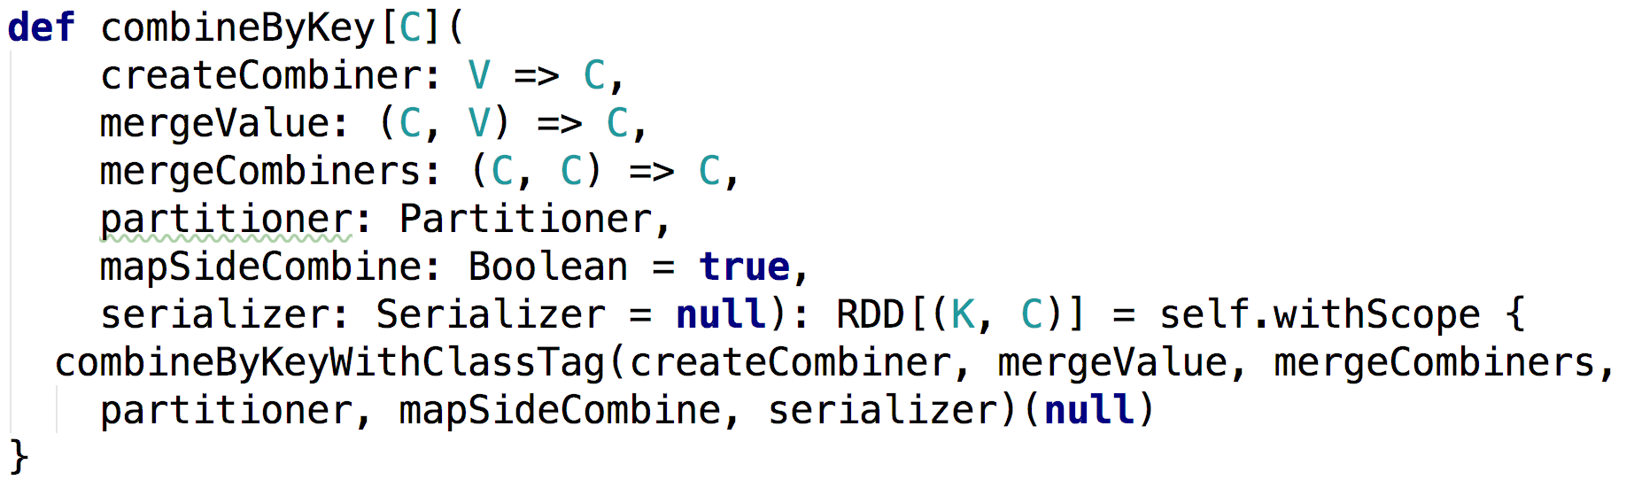
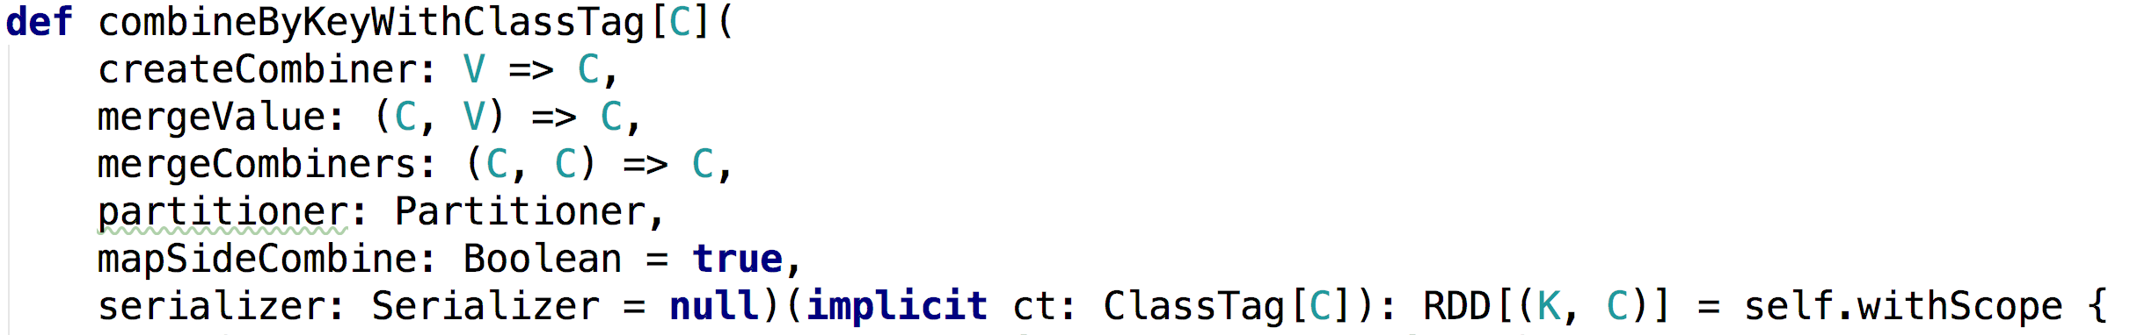
Key-value RDD操作 - combineByKey

Slide 48
Key-value RDD操作 – combineByKey data flow
Partition 1 trace:
(1, 1)
Partition 1
coffee | 1
coffee | 2
panda | 3
(coffee, 1) -> new key
accumulators[coffee] = createCombiner(1)
(coffee, 2) -> existing key
accumulators[coffee] = mergeValue(accumulators[coffee], 2)
(panda, 3) -> new key
accumulators[panda] = createCombine(3)
(3, 2)
Partition 2 trace:
Partition 2
coffee | 9
(3, 1)
(coffee, 9) -> new key
accumulators[coffee] = createCombiner(9)
(9, 1)
def createCombiner(value):
(value, 1)
Merge Partition:
mergeCombiners(partition1.accumulators[coffee],
partition2.accumulators[coffee])
def mergeValue(acc, value):
(acc[0] + value, acc[1] + 1)
(12, 3)
coffee, (12, 3)
panda, (3, 1)
def mergeCombiners(acc1, acc2):
(acc1[0] + acc2[0], acc1[1] + acc2[1])

Slide 49
Key-value RDD操作 – combineByKey
(coffee, (4, 4))
(coffee, 1)
(coffee, 1)
(panda, 1)
参数partitioner
val pairStrRDD =
sc.parallelize[(String, Int)](Seq(…..)), 3)
(panda, (4, 2))
(tea, (6, 2))
val testCombineByKeyRDD = pairStrRDD.combineByKey(
createCombiner,
mergeValue,
mergeCombiners,
new HashPartitioner(2))
(coffee, 1)
(tea, 4)
(coffee, 1)
(panda, 3)
(tea, 2)

Slide 50
Key-value RDD操作 – combineByKey
参数partitioner
(coffee, 1)
(coffee, 1)
(coffee, 1)
(coffee, 1)
val pairStrRDD =
sc.parallelize[(String, Int)](Seq(…..)), 3)
.partitionBy(new HashPartitioner(2)).persist()
val testCombineByKeyRDD = pairStrRDD.combineByKey(
createCombiner,
mergeValue,
mergeCombiners,
new HashPartitioner(2))
(coffee, (4, 4))
没必要网络传输了
就不需要shuffle过程了
(panda, 1)
(panda, 3)
(tea, 2)
(tea, 4)
(panda, (4, 2))
(tea, (6, 2))

Slide 51
Key-value RDD操作 – combineByKey
参数partitioner
val pairStrRDD =
sc.parallelize[(String, Int)](Seq(…..)), 3)
.partitionBy(new HashPartitioner(2))
1: 如果父亲RDD有partitioner的话则取父亲的partitioner
val testCombineByKeyRDD = pairStrRDD.combineByKey(
createCombiner,
mergeValue,
mergeCombiners,
new HashPartitioner(2))
2: 父亲RDD没有的话，则取分区数为配置
spark.default.parallelism的HashPartitioner
--conf spark.default.parallelism=4
3: 如果没有配置上面的配置，则分区数取spark应用所有
executor的所有core数量的HashPartitioner
如果不传这个参数将会是什么行为呢？

Slide 52
Key-value RDD操作 – combineByKey
map
reduce
(coffee, (4, 4))
(coffee, 1)
(coffee, 1)
(panda, 1)
(coffee, (2,2))
(panda, (1,1))
参数mapSideCombine
mapSideCombine = true：
则在map端先进行聚合，
然后再传输数据到reduce端
(panda, (4, 2))
(tea, (11, 3))
(coffee, 1)
(tea, 4)
(tea, 5)
mapSideCombine = false：
在map端不进行聚合，
直接将所有的数据传输到reduce端
(coffee, (1, 1))
(tea, (9, 2))
(coffee, 1)
(panda, 3)
(tea, 2)
(coffee, (1,1))
(panda, (3,1))
(tea, (2,1))

Slide 53
Key-value RDD操作 – combineByKey
map
reduce
(coffee, (4, 4))
(coffee, 1)
(coffee, 1)
(panda, 1)
参数serializer
(panda, (4, 2))
(tea, (11, 3))
Shuffle中间数据序列化后存储到磁盘中
或者从磁盘中反序列化数据
(coffee, 1)
(tea, 4)
(tea, 5)
(coffee, 1)
(panda, 3)
(tea, 2)
在系列课之序列化组件
中会详细讲spark的序列化机制

Slide 54
Key-value RDD操作 – combineByKey
(coffee, (4, 4))
ShuffledRDD
(coffee, 1)
(coffee, 1)
(panda, 1)
(coffee, 2)
(panda, (4, 2))
(tea, (6, 2))
val pairStrRDD =
sc.parallelize[(String, Int)](Seq(…..)), 3)
(panda, 1)
val testCombineByKeyRDD = pairStrRDD.combineByKey(
createCombiner,
mergeValue,
mergeCombiners,
new HashPartitioner(2))
(coffee, 1)
(tea, 4)
(coffee, 1)
(tea, 4)
(coffee, 1)
(panda, 3)
(tea, 2)
(coffee, 1)
(panda, 3)
(tea, 4)

Slide 55
Key-value RDD操作 – combineByKey
ShuffledRDD
自定义分区信息
从父亲RDD的输出读取每一个分区需要的数据并进行聚合
只有一个依赖的父RDD，且是ShuffledDependency
自定义分区器
根据父亲RDD的输出的数据的位置来计算preferLocation

Slide 56
Key-value RDD操作
aggregateByKey
reduceByKey
distinct是用reduceByKey实现的
foldByKey
groupByKey
groupBy是用groupByKey实现的
都是由combineByKey实现的，只是参数函数不同而已

Slide 57
Key-value RDD操作
combineByKey实例
reduceByKey 和 foldByKey 的区别用法

Slide 58
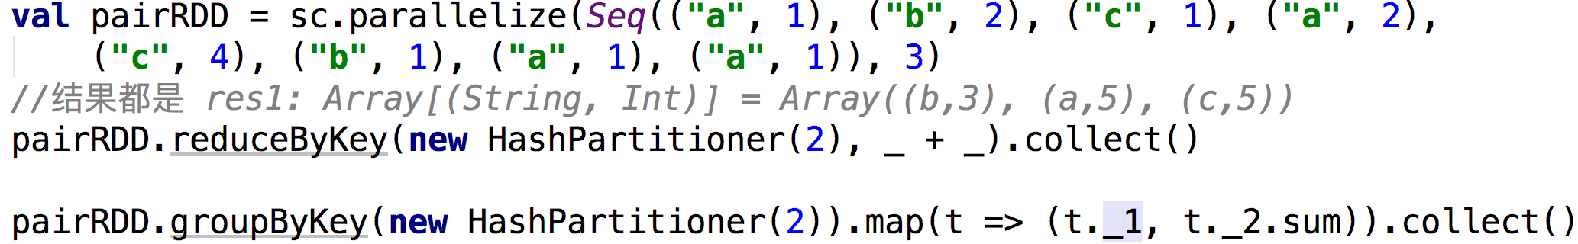
Key-value RDD操作 – reduceByKey and groupByKey
reduceByKey
groupByKey
(a,1)
(b,2)
(c,1)
(a,2)
(c,4)
(b,1)
(a,1)
(a,1)
(a,1)
(b,2)
(c,1)
(a,2)
(c,4)
(b,1)
(a,1)
(a,1)
(c,5)
(a,2)
(b,1)
(a,2)
(b,2)
(b,1)
(a,1)
(a,2)
(c,5)
(a,2)
(b,2)
(b,1)
(a,1)
(c,1)
(a,2)
(c,4)
(a,1)
(a,1)
(b,3)
(a,5)
(c,5)
(b,3)
(a,5)
(c,5)

Slide 59
Key-value RDD操作 – reduceByKey and groupByKey
☛ 对同一个key下的所有value值求总和或者平均值，我们用reduceByKey
☛ 对同一个key下的所有value进行排序，我们用groupByKey
☛ 对于一个key对应的value有很多数据的话，groupByKey可能发生OOM

Slide 60
Key-value RDD操作 – cogroup api
cogroup
groupWith
join
由cogroup实现
rightOuterJoin
leftOuterJoin
fullOuterJoin
subtractByKey
实现方式和cogroup类似

Slide 61
Key-value RDD操作 – cogroup
(coffee, CompactBuffer(1, 1, 1, 1), CompactBuffer(2, 3))
(coffee, 1)
(coffee, 1)
(panda, 1)
(coffee, 2)
(coffee, 3)
(panda, CompactBuffer(1, 3), CompactBuffer(3))
(tea, CompactBuffer(4, 2), CompactBuffer(4))
(coffee, 1)
(tea, 4)
(coffee, 1)
(panda, 3)
(tea, 2)
RDD1
no partitioner
(tea, 4)
(panda, 3)
RDD2
HashPartitioner(2)
RDD3
HashPartitioner(2)
RDD3 = RDD1.cogroup(RDD2)

Slide 62
Key-value RDD操作 – cogroup
(panda, 1)
(tea, 4)
(panda, 3)
(tea, 2)
(panda, (1,1))
(tea, (4,1))
(panda, (3,1))
(tea, (2,1))
(panda, combiner(1)=CompactBuffer(1,3))
(tea, combiner(1)=CompactBuffer(4,2))
(tea, 4)
(panda, 3)
(tea, (4,2))
(panda, (3,2))
(panda, combiner(2)=CompactBuffer(4))
(tea, combiner(2)=CompactBuffer(3))
(panda, (CompactBuffer(1,3), CompactBuffer(4)))
(tea, (CompactBuffer(4,2), CompactBuffer(3)))

Slide 63
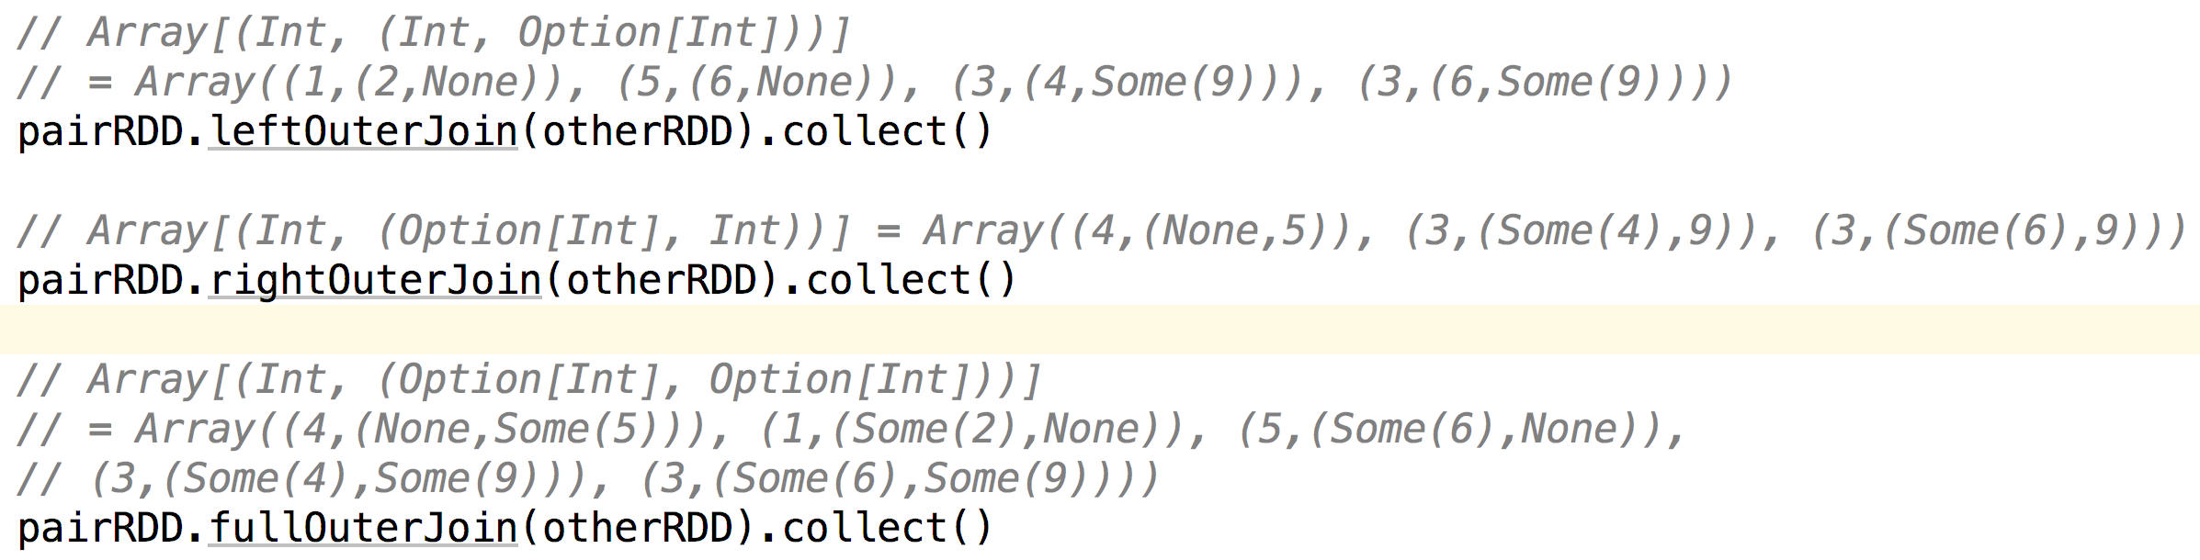
Key-value RDD操作 – join

Slide 64
Key-value RDD操作 –subtractByKey
(coffee, 1)
(coffee, 1)
(coffee, 1)
(coffee, 1)
(juice, 3)
(coffee, CompactBuffer(1,1,1,1))
(juice, CompactBuffer(3))
(coffee, 1)
(coffee, 1)
(panda, 1)
(juice, CompactBuffer(3))
(coffee, 2)
(coffee, 3)
(juice, 3)
(coffee, 2)
(coffee, 3)
(panda, 1)
(tea, 4)
(panda, 3)
(tea, 2)
(panda, CompactBuffer(1,3))
(tea, CompactBuffer(4,2))
(coffee, 1)
(tea, 4)
(juice, 3)
empty
(tea, 4)
(panda, 3)
empty
(tea, 4)
(panda, 3)
(coffee, 1)
(panda, 3)
(tea, 2)
RDD1
no partitioner
RDD2
HashPartitioner(2)
RDD3
HashPartitioner(2)
RDD3 = RDD1. subtractByKey(RDD2)

Slide 65
Key-value RDD操作 - sortByKey
mapValues
flatMapValues
sortBy
sortByKey
filterByRange

Slide 66
Key-value RDD操作 – count api
精确count
近似count
去重近似count
使用HyperLogLog实现
按照key进行count
collectAsMap
lookup

Slide 67
二元 RDD操作 - union
RDD1
RDD1
RDD3
RDD3
RDD2
RDD2
RDD1 和 RDD2的partitioner不尽相同
RDD1 和 RDD2有相同的partitioner
RDD3 = RDD1.union(RDD2)

Slide 68
二元 RDD操作 - intersection
rdd1
1
2
3
(1,null)
(2,null)
(3,null)
(1,CompactBuffer(null), CompactBuffer())
(2,CompactBuffer(null), CompactBuffer())
(3,CompactBuffer(null), CompactBuffer(null))
(4,CompactBuffer(), CompactBuffer(null))
(5,CompactBuffer(), CompactBuffer(null))
cogroup
3
4
5
(3,null)
(4,null)
(5,null)
(3,CompactBuffer(null), CompactBuffer(null))
rdd2
3
rdd3
rdd3 = rdd1. intersection(rdd2)

Slide 69
二元 RDD操作 - cartesian
RDD1
(1,a)
(1,b)
1
(1,c)
(1,d)
2
3
(2,a)
(3,a)
RDD3
a
(2,b)
(3,b)
b
c
d
(2,c)
(2,d)
(3,c)
(3,d)
RDD2
RDD3 = RDD1.cartesian(RDD2)

Slide 70
二元 RDD操作 - zip
RDD3 = RDD1.zip(RDD2)
RDD1
RDD1
1
2
1
2
(1,5)
(2,9)
3
3
4
8
4
9
(3,6)
19
5
9
5
(4,8)
6
7
8
RDD3
6
8
RDD2
RDD3
RDD2
val zipPartitionRDD = RDD1.zipPartitions(RDD2)((iterator1, iterator2) => Iterator(iterator1.sum + iterator2.sum))

Slide 71
RDD persist机制
persist(StorageLevel)
cache()
unpersist()
详细讲解RDD中的iterator()方法

Slide 72
Checkpoint机制
本质上是调用：
persist(MEM_AND_DISK)
或persist(DISK)
persist() and cache()
将RDD保存到spark分布式内存中
localCheckpoint()
将RDD保存到临时的executor中的本地磁盘文件中
checkpoint()
将RDD保存到HDFS分布式文件系统中
checkpoint的作用：
1: 持久化保存RDD数据
2: 切断RDD之前的依赖关系

Slide 73
Checkpoint机制-流程
mapRDD data on executor memory and disk
LocalCheckpointRDD
localCheckpoint()
pairRDD
filterRDD
mapRDD
otherFilterRDD
otherMapRDD
someMapRDD
ReliableCheckpointRDD
checkpoint()
otherMapRDD data on hdfs file

Slide 74
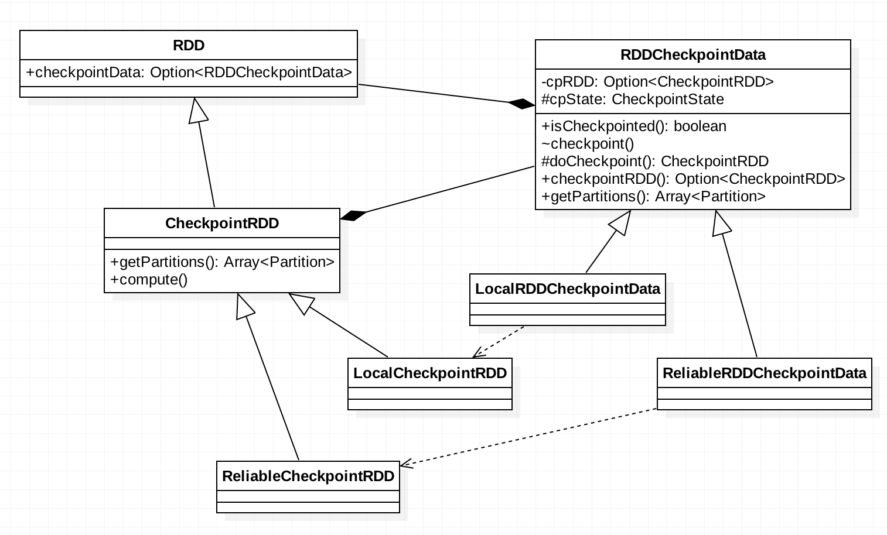
Checkpoint机制-实现

Slide 75
Checkpoint机制
localCheckpoint()
优点： checkpoint的速度很快
缺点： 如果executor失败了，那么checkpoint就失效了，导致job失败
checkpoint()
优点： 基于稳定可靠的分布式存储系统，数据具有高可用性
缺点： 写分布式存储文件是一个比较耗时的操作

Slide 76
加载和保存数据 – 概览
文件系统
文件格式
Text file
local
CSV
spark
等关系型数据库
SequenceFile
mysql
ObjectFile
hdfs
HbaseFile
s3
ParquetFile
AvroFile
Hadoop-supported file system

Slide 77
加载和保存数据 – 文件系统
☛ 4个文件系统
☛ MapReduce读写HDFS api
saveAsTextFile
old api写读
hadoopFile
saveAsNewAPIHadoopFile
new api写读
newAPIHadoopFile

Slide 78
加载和保存数据 - HadoopRDD
HadoopRDD and NewHadoopRDD
获得hdfs文件的split信息
读取每一个split的数据块数据
没有依赖的父RDD
没有分区器
获取每一个split的location信息

Slide 79
加载和保存数据 – common文件格式
☛ Text file
☛ CSV file
持久化key-value二进制数据
☛ Sequence file
就是key为org.apache.hadoop.io.NullWritable的 sequence file
☛ Object file

Slide 80
加载和保存数据 – sequenceFile数据结构
Header | Record | Record | Sync | Record | Record | Sync | Record
固定长度的同步字符串，
用于定位一个完整记录的起始位置
No compression
Record length | Key length | Key | Value
Record length | Key length | Key | Compressed Value
Record compression

Slide 81
加载和保存数据 – sequenceFile数据结构
持久化key-value二进制数据
Header | Block | Sync | Block | Sync | Block | Sync | Block
Number of length | Compressed key length | Compressed Keys | Compressed Value length | Compressed Values
Block compression

Slide 82
加载和保存数据 – sequenceFile作用
对小文件的处理
每一个小文件就是sequence file的一条记录
见代码： com.twq.spark.rdd.sources. CombineSmallFiles

Slide 83
加载和保存数据 – Hbase File
Map<RowKey,
List<Map<Column,
List<Value,Timestamp>>>>
table,rows,columns,cell
底层是基于HDFS文件系统

Slide 84
加载和保存数据 – 自定义文件格式
☛ Spark Binary file
binaryFiles
binaryRecords

Slide 85
加载和保存数据 –行式与列式存储
 | col1 | col2 | col3
row1 | 1 | 2 | 3
row2 | 4 | 5 | 6
row3 | 7 | 8 | 9
row4 | 10 | 11 | 12
行式存储(avro file etc.)
row1
row2
row3
row4
1 | 2 | 3
4 | 5 | 6
7 | 8 | 9
10 | 11 | 12
列式存储(parquet file etc.)
row split 1
row split 2
col1
col2
col3
col1
col2
col3
1 | 4
2 | 5
3 | 6
7 | 10
8 | 11
9 | 12

Slide 86
加载和保存数据 – 行式与列式存储
☛ Avro file (Row-oriented即行式存储文件格式)
Sequence File
☛ Parquet file (Column-oriented即列式存储文件格式)
Hive’s RCFile

Slide 87
Broadcast
driver
Map数据
Executor
Executor
task1
task2
Map数据
Map数据

Slide 88
Accumulator
driver
Accumulator
Executor
Executor
Accumulator.update
Accumulator.update
task1
task2

Slide 89
RDD Api 项目实战
项目实战 – 网站用户行为分析

Slide 90
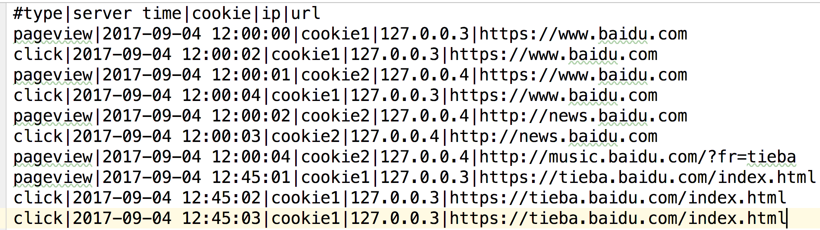
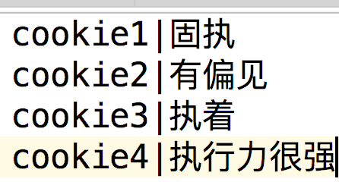
RDD Api 项目实战 – 数据源
网站用户点击日志(HDFS)
用户cookie的标签(HDFS)
网站域名的标签(配置库)
配置：
"www.baidu.com" -> "level1", "www.ali.com" -> "level2",
"jd.com" -> "level3", "youku.com" -> "level4"

Slide 91
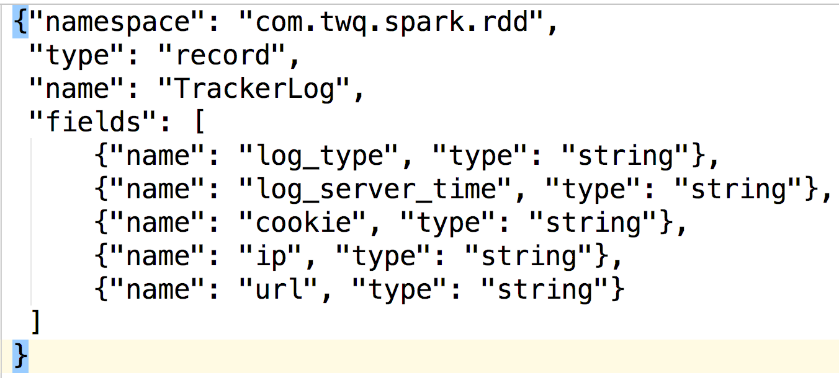
RDD Api 项目实战 – 最终的数据结构
TrackerLog

Slide 92
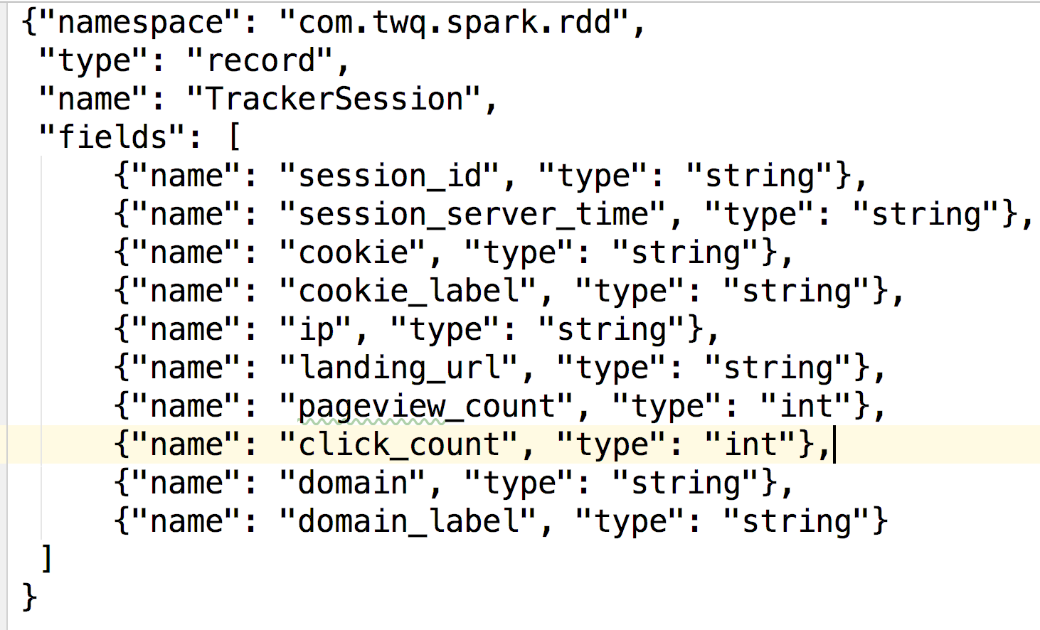
RDD Api 项目实战 – 最终的数据结构
TrackerSession

Slide 93
RDD Api 项目实战
☛ 提交spark应用
spark-submit \
--class com.twq.spark.rdd.example.ClickTrackerEtl \
--master spark://master:7077 \ --deploy-mode client \
--driver-memory 1g \ --executor-memory 1g \ --num-executors 2 \ --jars parquet-avro-1.8.1.jar \ --conf spark.session.groupBy.numPartitions=2 \
--conf spark.tracker.trackerDataPath=hdfs://master:9999/users/hadoop-twq/example/ \ spark-rdd-1.0-SNAPSHOT.jar \
nonLocal
☛ 验证spark应用输出
val log = spark.read.parquet(“hdfs://master:9999/users/hadoop-twq/example/trackerLog”)
log.show
val session = spark.read.parquet(”hdfs://master:9999/users/hadoop-twq/example/trackerSession”)
session.show

